Slide 1
Разработка системы навигации внутри помещения с использованием визуальных меток
Руководитель: Лукша С.С.
Обучающийся: Филин В.Г.

Slide 2
Введение
Современные технологии робототехники стремительно развиваются, что приводит к увеличению спроса на автономные системы. Мобильные роботы широко используются в логистике, сельском хозяйстве, медицине, исследованиях и других отраслях. Одной из ключевых задач, стоящих перед такими роботами, является точное определение своей ориентации в пространстве для выполнения заданий.

Slide 3
Введение
Ориентация в пространстве — это базовая задача для любого мобильного робота, определяющая его способность перемещаться и выполнять задачи. Существующие решения, такие как инерциальные измерительные системы (IMU), GPS, магнитометры или камеры, имеют свои ограничения, включая зависимость от условий окружающей среды, электромагнитных помех, погрешностей при длительных измерениях. Один из таких способов является использование визуальных меток для определения местоположения робота.

Slide 4
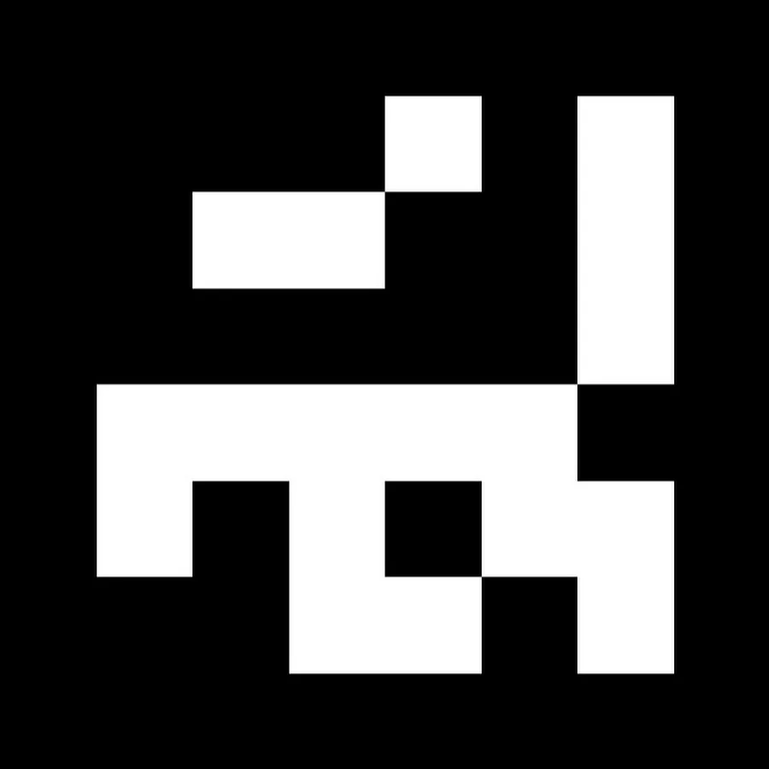
Визуальные метки
ArUco-маркеры — это специализированные двоичные квадратные метки, предназначенные для обнаружения и идентификации объектов в пространстве с помощью методов компьютерного зрения.

Slide 5
Визуальные метки
Каждый маркер состоит из широкой чёрной рамки и внутренней двоичной матрицы, которая кодирует его идентификатор (ID). Чёрная рамка облегчает быстрое обнаружение, а двоичная матрица обеспечивает уникальную идентификацию и исправление ошибок.

Slide 6
Визуальные метки
Каждый маркер представляет одну позицию на карте. Каждый маркер размещен в нужных местах. Ниже представлен пример положение каждого тега и схема демонстрационного моделирования.

Slide 7
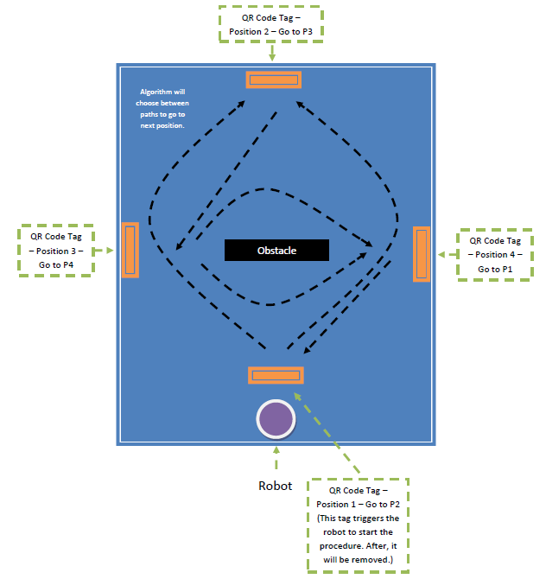

Slide 8
Метод отслеживания местоположения
Оптические методы представляют собой совокупность алгоритмов компьютерного зрения и отслеживающих устройств, в роли которых выступают камеры видимого или инфракрасного диапазона, стереокамеры и камеры глубины.

Slide 9
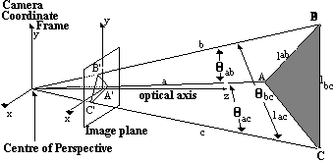
Задача Perspective-n-Point (PnP)
При оптическом отслеживании для определения положения объекта в пространстве решается так называемая задача PnP (Perspective-n-Point), когда по перспективной проекции объекта на плоскость сенсора камеры необходимо определить положение объекта в 3D-пространстве.

